Slide 1

단지설계의 자동화
Site Projector
안내서
주식회사 나 모 소 프 트
Namosoft, Inc.

Slide 2

2
Road.Projector 도로설계의 명성 그대로 단지설계에서는 Site Projector가 최고가 되겠습니다.
Site Projector 만이
가능합니다.
1
자체 CAD 엔진을 탑재한 시스템입니다.
2
캐드 작업 환경에서 단지 설계 작업을 바로 바로 전환할 수 있는 편리한 시스템입니다.
3
수치지도, 측량 데이터 등 지형 데이터 처리에서 설계, 물량산출, 도면출력까지 전 공정을 지원하는 통합 시스템 입니다.
4
다양한 모양의 기형횡단계획을 할 수 있는 시스템입니다.
5
택지 뿐만 아니라 운동장, 쓰레기 하치장등 일반 단지설계도 가능한 시스템입니다.
6
성과품 도면을 작업 내용에 따라 선택할 수 있으므로 편집이 필요없는 시스템입니다.
7
계획평면상에서 횡단계획을 자동 생성할 수 있는 시스템입니다.
8
토공량 계산 상태를 그래픽 화면으로 표시한 시스템입니다.
9
다양한 모양의 기형횡단계획에 대하여 물량이 자동 산출되는 시스템입니다.
10
자체개발한 스크립트를 이용해 계산서 양식을 사용자가 조정할 수 있습니다.

Slide 3
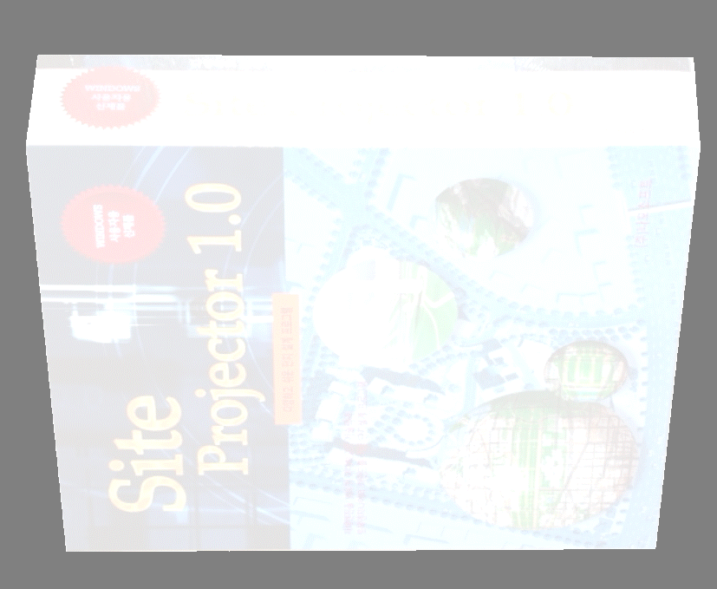
Road.Projector 도로설계의 명성 그대로 단지설계에서는 Site Projector가 최고가 되겠습니다.
Site Projector 는
편리하고 다양한 기능을 가지고 있습니다.
1
토량 자동 운반 시 최적 공사비를 보장함는 시스템입니다.
2
계획창의 입력 내용이 도면창에 바로 바로 적용되는 시스템입니다.
3
객체지향으로 설계된 안전한 시스템입니다.
4
캐드 명령어를 사용자가 재 정의 할 수 있는 확장 시스템입니다.
5
계획 입력창과 도면, 계산서 등을 동시에 열어서 작업할 수 있는 시스템입니다.
6
랜더링, 지형 시물레이션 등 3차원지형으로 볼 수 있는 시스템입니다..
7
삼각망 처리로 정확한 지형을 추출하는 시스템입니다.
8
래스터 이미지를 벡터라이징 하여 수지치도를 제작할 수 있는 시스템입니다.
9
Total Station에서 바로 측량자료를 입력받아 처리할 수 있는 시스템입니다.

Slide 4
Site Projector 자동설계 시스템
단지 설계
우수 설계
오수 설계
프로젝트 초기 설정
평면배치에서 지형 파일 자동 생성
토량박스, 구조물 제작, 물량 기초 자료
우수작업 시작
오수작업 시작
도로 설계
블록 설계
우수관, 우수 암거 설정
오수관, 오수 암거 설정
종단선형 계획
계획 추출
우수로 생성
오수로 생성
종단면도
횡단 계획
횡단 계획
종단면도
횡단면도
종단 계획
종단 계획
횡단면도
단지 계획 평면도
토공량 계산서
종단면도
종단면도
토량이동
토량이동도
계산서/보고서
설 계 완 료
- 4 -

Slide 5
단지 설계
프로젝트 초기설정
평면배치도면, 지형, 삼각망 설정 |  평면배치 도면을 설정하여 지형파일 자동 생성하여 설정
캐드메뉴 작업 가능 (설계 메뉴와 캐드 메뉴 전환가능)
작업환경 설정
도면배치 설정 | 출력할 도면의 용지 크기와 제도 영역, 제도 원점등 설정
자동 저장 | 설계 데이터를 자동 저장
횡단 데이터 보기 | 횡단선, 횡단 계획, 횡단지반 보기
토공 물량 박스 | 사용자가 원하는 물량 박스 모양과 항목 캐드화면에서 제작 가능
구조물 | 설치위치나 치수정보 사용자 설정 가능
누가토량기초자료 | 환산계수, 운반 방식, 운반순위 등 설정 가능
블록횡단물량구분간격 | 블록 횡단에서 토공 물량 구분 간격 설정
단 지
설 계 완 료
기본 자료
현황 설정
지형파일 설정 | 지형파일 설정-> ‘프로젝트 초기 설정’에서 생성하여 설정해도 됨
보링 삼각망 | 보링점 추가/ 삭제  보링 삼각망 생성하여 설정
평면배치/ 삼각망
도면배치 설정 | 평면배치 도면 설정-> 프로젝트 초기 설정에서 설정해도 됨
설계오차 제거 | 평면 계획시 교차되는 부분에 대하여 trim, extend 기능으로 오차 제거
계획 삼각망 | 계획선, 계획 구배선, 계획연결선 등으로 계획하여 계회 삼각망 구성
도 로
공사 시종점 | 공사 시.종점 설정
교차점 체인 자동 추가 | 도로와 도로가 교차하는 부분에 체인 추가
자동 확폭 | 평면배치도면을 읽어서 도로폭 자동 확폭
종단선형계획 | 교차도로 자동으로 VPI 설정
횡단 계획 | 자동. 수동 계획 토공물량 그래픽 화면으로 확인 토공물량 자동 계산, 사용자 토공량 조정 가능
결 과
성과품 출력
계획추출 | 도로계획에서 계획 추출 평면계획선에서 높이 추출 계획삼각망에서 계획 추출
횡단계획선 구배 변경 | 종방향 구배 변경 횡단 구배 변경  다중횡단구배 변경
자동 확폭 | 평면배치도면을 읽어서 도로폭 자동 확폭
횡단 계획 | 자동. 수동 계획토공물량 그래픽 화면으로 확인 토공물량 자동 계산, 사용자 토공량 조정 가능
 종단면도  횡단면도
블 록
결 과
성과품 출력
 종단면도  횡단면도
수 정
체인 | 체인 추가/ 삭제  이중단면체인 추가
지반고 재추출 | 일정구간에 대하여 지반고 재추출 가능
결 과
성과품 출력
 단지계획명면도  토공량계산서
토량이동
토량이동 | 무대, 도저, 덤프 자동 이동. 수동이동
토량이동 그리드 | 그리드 병합, 분할 기능
덤프 | 덤프영역 추가 삭제
결 과
성과품 출력
 토량이동도  무대이동 보고서
 도저이동보고서  덤프 중심선 보고서
 덤프 이동 보고서
- 5 -

Slide 6
우수 . 오수설계
캐드메뉴 작업 가능 (설계 메뉴와 캐드 메뉴 전환가능)
우수 설 계
기본자료
 우수관, 우수암거 설정
성과품 출력
우수계획
우수종단갱신 | 우수종단 계획 추출
체인 | 체인 추가 / 삭제
종단계획 | 원형관 설치, 단차 설정 암거 설치, 낙차 설정
 우수종단면도
우수, 오수
설 계 완 료
오수 설 계
기본자료
 오수관, 오수암거 설정
오수계획
성과품 출력
오수종단갱신 | 오수종단 계획 추출
체인 | 체인 추가 / 삭제
종단계획 | 원형관 설치, 단차 설정 암거 설치, 낙차 설정
 오수종단면도
- 6 -

Slide 7

Site Projector 메뉴
Namosoft, Inc.
Site Projector 단지설계 프로그램 기본 메뉴
일체의 외부 프로그램의 도움 없이
Site Projector만으로 프로젝트 수행
NSCAD 환경에서 단지 설계
수치지도로 삼각망파일 자동 생성
종.횡단지반고 자동 추출
래스터 및 벡터자료 동시 지원
다중데이타베이스관리기법으로 여러 메
뉴들을 동시에 실행
모든 작업창에서 캐드와 설계 동시 지원
캐드메뉴와 설계메뉴 전환
캐드 명령어 사용자 재 정의
단 지
새 프로젝트
프로젝트 열기
평면 배치
삼각망
평면배치 입력
설계오차 제거
계획점
계획선
계획 구배선
계획 연결선
계획삼각망 생성
계획삼각망 보기
프로젝트
단지메뉴
우수메뉴
오수메뉴
캐드메뉴
프로젝트 초기설정
프로젝트 저장
프로젝트 닫기
도 로
도로 생성
도로 삭제
공사 시종점
교차점체인 추가
자동 확폭
종단선형 계획
종단면도
횡단계획
횡단구간별 설정
횡단면도
작업환경
저장
도면배치 설정
자동저장 설정
횡단선 보기
횡단 기본 보기
횡단 지반 보기
횡단 계획 보기
횡단 정보 숨기기
기본자료
도면물량박스 설정
구조물 제작/ 수정
누가토량기초 자료 설정
블록 횡단물량 구분간격
블 록
블록 생성
블록 삭제
계획 추출
횡단계획선 구배 변경
횡단계획
횡단구간별 설정
종단면도
횡단면도
블록 횡단물량 구분간격
현황설정
지반 삼각망 설정
보링점 추가
보링점 삭제
보링점 수정
보링점 쉬트
보링 삼각망 생성
보링 삼각망 설정
보링 삼각망 해제
프로젝트
기본자료
우수계획
단지 계획 평면도
횡단토량 계산
전체토량 계산
누가토량 계산
토공량 게산서
토량 이동
우 수
전체도면
물량
수 정
체인 추가
이중단면 추가
체인 삭제
단지이름 변경
지반고 암선 재추출
오 수
프로젝트
기본자료
오수계획
- 7 -

Slide 8

단지설계 프로젝트
모든 작업창에서 캐드 동시 사용 -> 단지메뉴, 우수메뉴, 오수메뉴,
캐드메뉴 전환 가능
프로젝트 환경 설정 -> 수치지도에서 삼각망 생성하여 설정
Namosoft

Slide 9
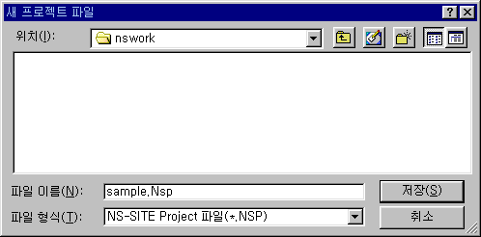
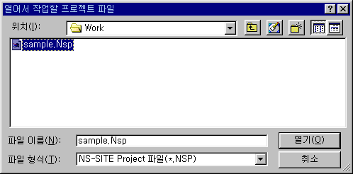
새 프로젝트 생성, 프로젝트 열기
Namosoft, Inc.
기 능
새로운 프로젝트 생성
기 능
기존에 작업한 프로젝트 열기
- 9 -

Slide 10
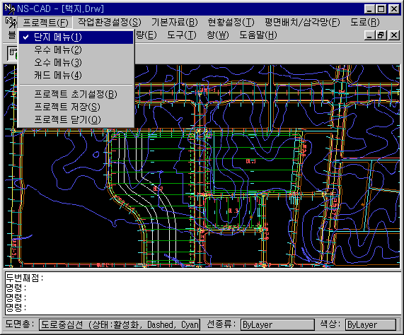
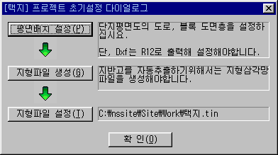
메뉴 전환 / 프로젝트 초기 설정
Namosoft, Inc.
기 능
단지메뉴, 우수메뉴, 오수메뉴, 캐드
메뉴 전환
기 능
평면배치 도면 설정
평면배치 파일의 등고선 데이터로 지형 삼각망 파일
생성하여 설정
=> 종.횡단 지반고 자동 추출
※ 참고
종.횡단 지반고를 추출 시 더 정확하게 추출하기
위해서 삼각망 파일 생성
- 10 -

Slide 12
기본자료 설정
도면 출력에 대한 기본자료 설정
도면 물량박스 설정
구조물 제작 / 수정
누가토량 기초 자료 설정
블록 횡단물량 구분 간격 설정
Namosoft

Slide 13
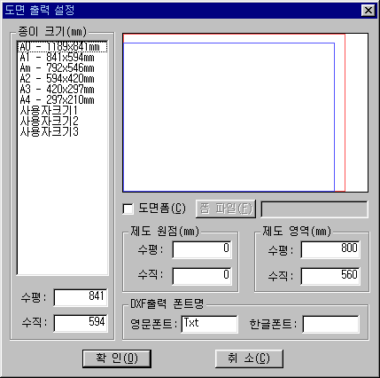
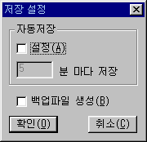
작업환경 설정
Namosoft, Inc.
기 능
도면출력 용지 크기, 제도 원점, 제도 영역 설정
각 회사 도면양식 파일 설정
DXF파일 출력 시 폰트 설정
기 능
자동 저장 시간 설정
백업파일 생성정
-13 -

Slide 14
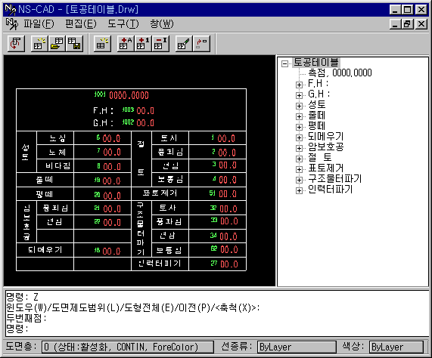
도면물량박스 설정
Namosoft, Inc.
기 능
단지/ 캐드 메뉴 전환 가능
표 삽입 기능으로 물량 박스 제도
표의 행 높이, 열 넓이 설정
물량 이름 항목 사용자 설정
- 14 -

Slide 15
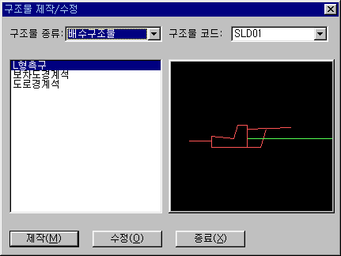
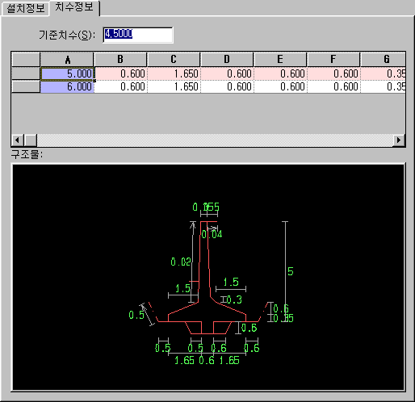
구조물 제작 / 수정
Namosoft, Inc.
기 능
구조물 제작/ 수정
구조물 설치에 대한 삽입점 위치 지정
구조물 치수정보 지정
-15 -

Slide 16
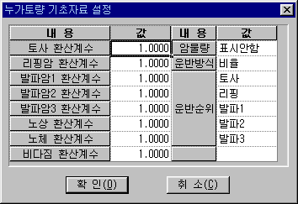
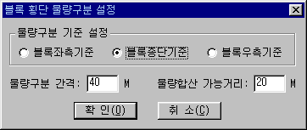
누가토량기초자료 / 블록 횡단물량 구분 설정
Namosoft, Inc.
기 능
환산계수 적용
운반 방식 설정
운반순위 설정
기 능
블록 횡단 물량 구분 기준 설정
블록 횡단 물량 구분 간격 설졍
※ 참고
여기서 설정한 블록의 기준과 간격에 따라
횡단 물량이 계산되며 블록 토량이동의 그
리드와 블록 토공량 계산서 출력
- 16 -

Slide 17
빈 여백

Slide 18
현황 설정/ 평면배치
지반 삼각망 설정
보링 삼각망 설정
평면배치 도면 입력
계획 삼각망 생성
Namosoft

Slide 19
지반삼각망 설정
Namosoft, Inc.
수치 지도
측량 자료
항측 데이터
위성측량(GPS) 데이터
벡터처리 데이터
디지타이징 데이터
SOKKIA PowerSet 3000등 SOKKIA 제품과
TOPCON GTS 701, GEOTRONICS Geodimeter 600
등 지원
다른 측량기기 추가 가능
프로젝트 초기 설정에서 생성
NSCAD 수치지도에서 삼각망 구성
도입
프로젝트 초기 설정에서 설정
현황설정에서 지반 삼각망 설정
지반 삼각망 파일을 반드시 설정하여야 합니다. 지반
삼각망 파일에서 종/횡단 지반고를 추출하기 때문에 지반
삼각망 파일을 설정하지 않으면 종/횡단 지반고를 추출할
수 없습니다.
기 능
- 19 -

Slide 20
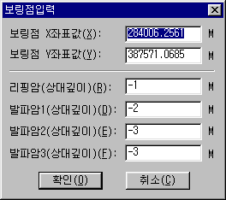
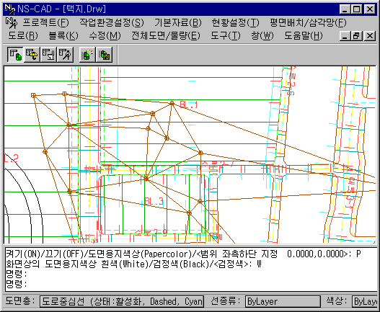
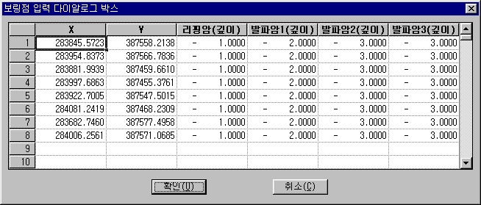
보링 삼각망 설정
Namosoft, Inc.
보링점 입력
보링 삼각망 생성
보링점 조회
기 능
보링 삼각망으로 암선 추출
- 20 -

Slide 21
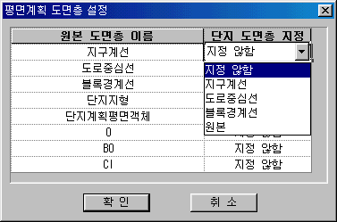
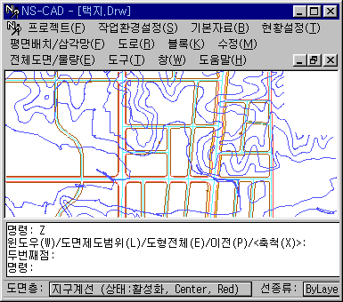
평면배치 입력
Namosoft, Inc.
기 능
NSCAD 평면계획도 제도
평면배치 입력 => 레이어 선택
- 21 -

Slide 22
계획 삼각망 생성
Namosoft, Inc.
계획 설계
삼각망 생성
지반고 추출
계획삼각망
생성
계획삼각망에 의하여
블록 계획 추출
계획점
계획선
계획구배선
계획연결선
기 능
운동장이나 쓰레기장 같은 블록처럼 인접한 도로가 없는 경우
계획 삼각망 또는 평면 계획선에 의한 계획 추출
계획 설계
계획선
평면계획선에 의한
높이 추출
계획구배선
계획연결선
- 22 -

Slide 23
빈 여백

Slide 24
도로 설계
도로 생성, 공사 시.종점 설정
교차점체인 추가 / 자동 확폭
종단 선형 계획 => 교차도로 자동으로 VPI설정
횡단 계획 => 평면계획을 통한 자동 횡단 계획
=> 법면 자동 설정, 구조물 자동 설치
=> 지반선, 각 암선 등록
=> 구조물 수동 설치
성과품 출력 => 종단면도, 횡단면도, 토공량 계산서
Namosoft

Slide 25
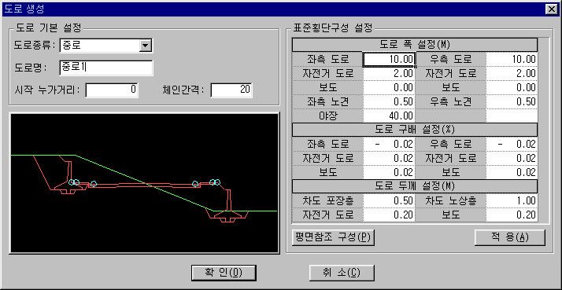

도로 생성 / 삭제
Namosoft, Inc.
기 능
표준횡단 구성 설정
=> 도로폭, 도로구배, 도로두께 설정
표준횡단 시작누가거리 설정
정체인 간격 지정
표준횡단에 들어갈 구조물 설치
기 능
생성된 도로 삭제
- 25 -

Slide 26
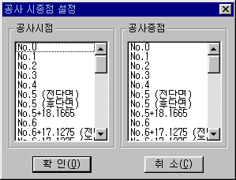
공사 시종점/자동확폭
Namosoft, Inc.
공사 시종점
기 능
도로와 도로가 교차되는 부분이 공사 시점
또는 종점일 때 에서 공사 시종점 처리
교차점체인 추가
기 능
도로와 도로가 교차되는 부분의 체인 추가
자동 확폭
기 능
체인별로 도로폭이 같지 않는 경우
경계나 폭을 입력하면 자동 확폭
- 26 -

Slide 27
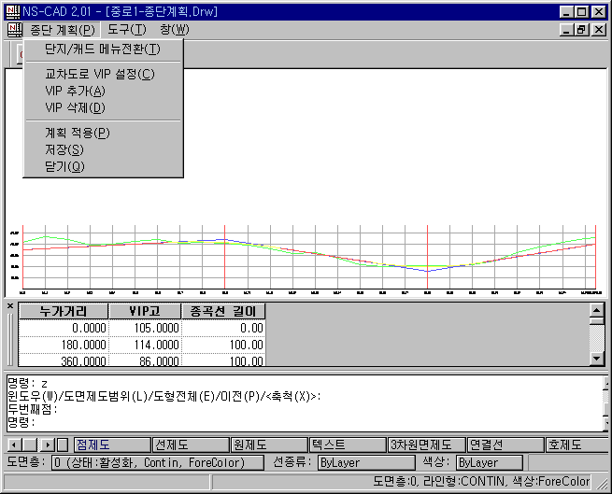
종단선형 계획
Namosoft, Inc.
기 능
단지/캐드 메뉴 전환 가능
교차도로의 VPI 설정
VPI 추가/ 삭제
그리드 화면에서 입력된 데이터
바로 화면에서 확인
- 27 -

Slide 28
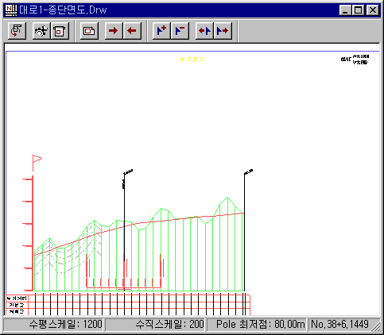
종단면도 성과품 출력
Namosoft, Inc.
기 능
단지/캐드 메뉴 전환
스케일 지정
폴 최하단 높이 지정
회사 양식 도면 설정하여 출력 가능
종단 양식 항목 설정
도면 양식 내용 제어
인출선 표시
폴 추가/ 삭제, 폴 자동 추가
폴 영역 조정
- 28 -

Slide 29
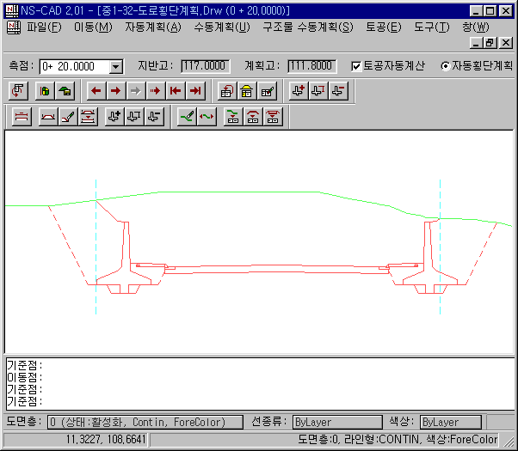
횡단 계획
Namosoft, Inc.
기 능
전. 후 체인 이동, 측점 이동
횡단 치수 재 성정
법면 설정/ 수정/ 삭제
구조물 자동 설치 , 구조물 수정, 삭제
지반/ 암선 그리드에서 수정
야장폭 설정
지반선, 계획선, 포장하단선, 노상노체 경계선 등록
구조물 수동 설치, 구조물 수정, 삭제
- 29 -

Slide 30
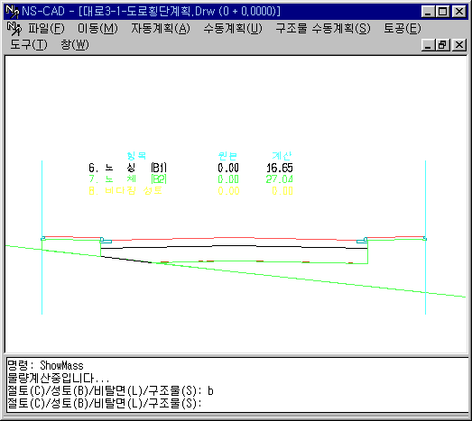
횡단 게획 - 토공
Namosoft, Inc.
기 능
토공물량 자동 계산
물량 그래픽 화면으로 확인
토공물량 사용자 수동 조정 가능
토공 경계선 지정
- 30 -

Slide 31
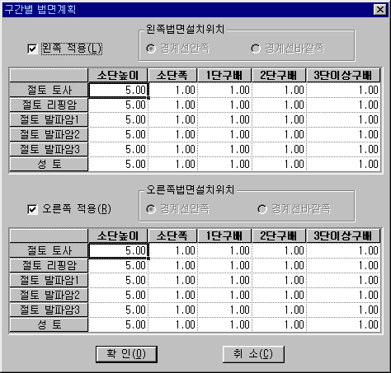
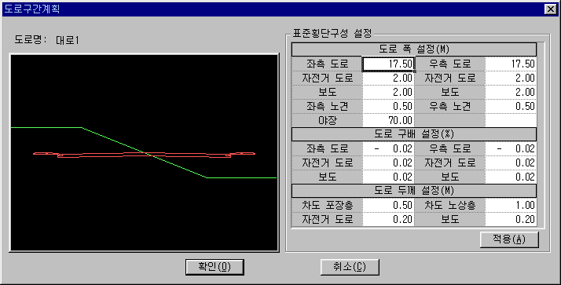
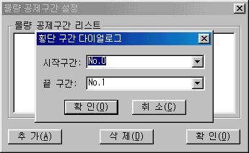
Namosoft, Inc.
횡단 구간별 설정
기 능
일정 구간별 설정 기능
=> 구간별로 법면, 구조물, 횡단치수, 물량 공제
구간 설정
31 -

Slide 32
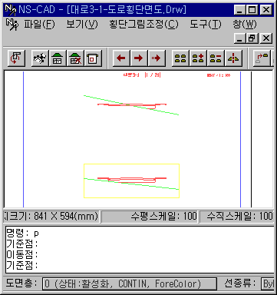
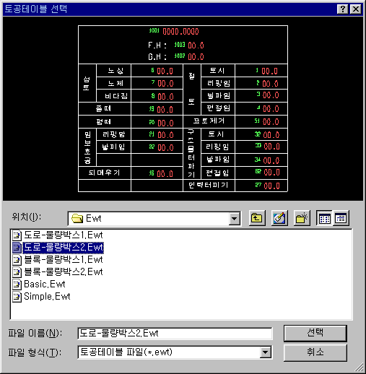
Namosoft, Inc.
횡단면도 성과품 출력
단지/캐드 메뉴 전환
스케일 지정
현 프로젝트에 사용할 횡단도장 선택
도면배치 기능
측점이동
횡단 영역 분할, 영역 이동, 영역 조정
회사 도면 양식 삽입하여 출력
기 능
- 32 -

Slide 33
빈 여백

Slide 34
블록 설계
블록생성, 삭제
계획추출 => 도로계획, 계획삼각망, 평면계획선에 의해
계획 추출 가능
횡단 계획 => 횡단계획선 구배 변경
=> 법면 자동 설정, 구조물 자동 설치
=> 지반선, 각 암선 등록
=> 구조물 수동 설치
성과품 출력 => 종단면도, 횡단면도, 토공량 계산서, 종합계산서
Namosoft

Slide 35
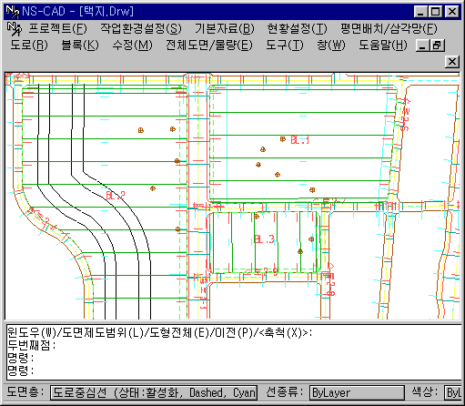
블록 생성 / 삭제
Namosoft, Inc.
기 능
블록 생성 / 삭제
블록 야장 여유폭 설정
생성할 블록의 기준선 설정
- 35 -

Slide 36
블록의 계획 추출
Namosoft, Inc.
블록 경계선 주위에 계획된 도로망으로부터 계획 추출
도로계획에서 추출
기 능
주변에 도로가 없는 운동장이나 쓰레기장 등의 블록에서 계획삼각망으로부터 계획 추출
계획 삼각망에서 추출
도면상에서 계획선을 그린 후 계획선에서 블록 계획 추출
평면계획선 높이 추출
- 36 -

Slide 37
횡단계획선 구배 변경
Namosoft, Inc.
종방향 구배
블록의 계획을 추출한 후 일부구간에 대하여 종방향의 계획고를 사용자 재 정의
횡단 구배
일정 구간에 대하여 횡방향 구배를 재 정의
다중횡단 구배
일정 구간의 횡단에 대하여 횡단구배 보조선의 절점을 기준으로 구배를 변경
=> 기형블록의 횡단 처리 가능
- 37 -

Slide 38
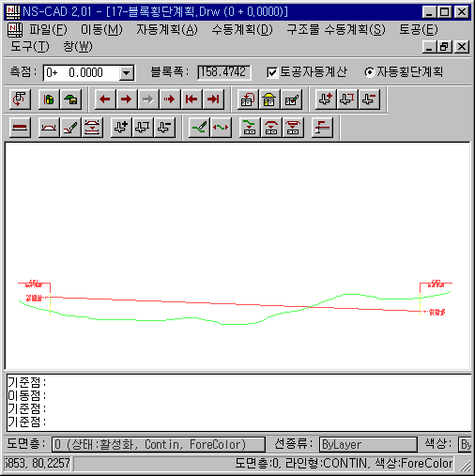
횡단 계획
Namosoft, Inc.
기 능
전. 후 체인 이동, 측점 이동
자동 계획 설정
기본 계획선 제도
계획 마무리 경계 설정
법면 설정/ 수정/ 삭제
구조물 자동 설치 , 구조물 수정, 삭제
지반/ 암선 그리드에서 수정
야장폭 설정
지반선, 계획선, 포장하단선, 노상노체 경계선 등록
구조물 수동 설치, 구조물 수정, 삭제
- 38 -

Slide 39
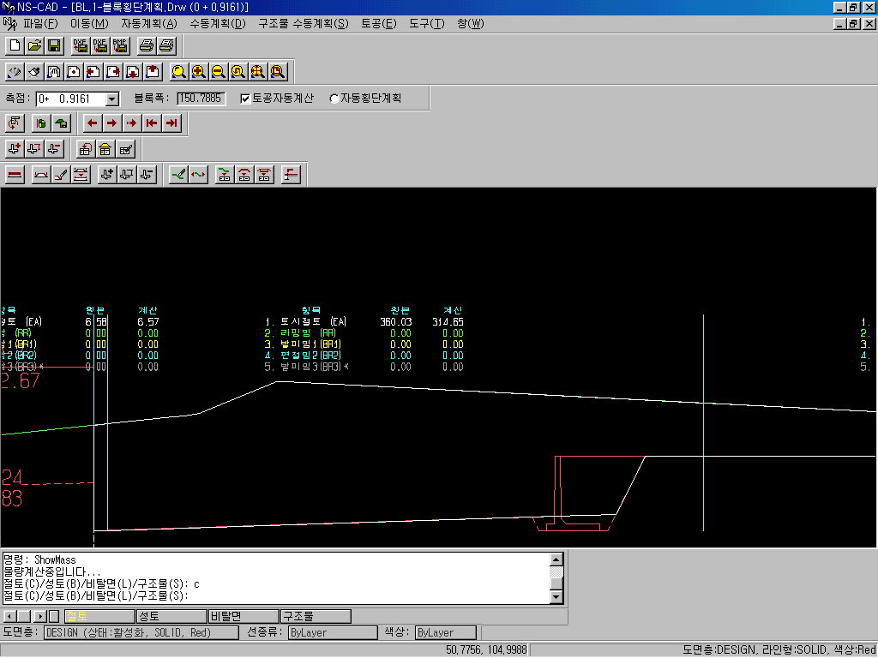
횡단 계획 - 토공
Namosoft, Inc.
기 능
토공물량 자동 계산
물량 그래픽 화면으로 확인
토공물량 사용자 수동 조정 가능
- 39 -

Slide 40
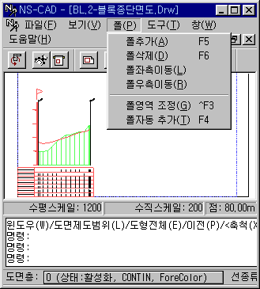
종단면도 성과품 출력
Namosoft, Inc.
기 능
단지/캐드 메뉴 전환
스케일 지정
폴 최하단 높이 지정
회사 양식 도면 설정하여 출력 가능
종단 양식 항목 설정
도면 양식 내용 제어
인출선 표시
폴 추가/ 삭제, 폴 자동 추가
폴 영역 조정
- 40 -

Slide 41
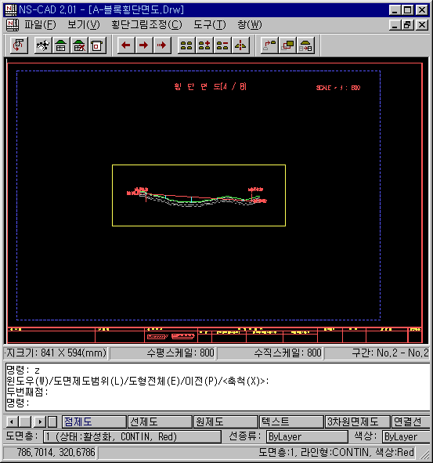
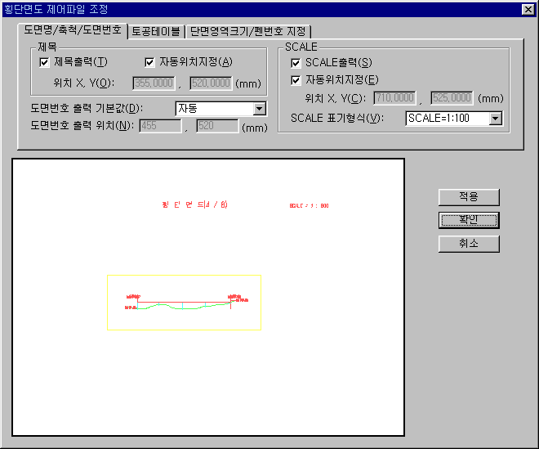
Namosoft, Inc.
횡단면도 성과품 출력
단지/캐드 메뉴 전환
스케일 지정
현 프로젝트에 사용할 횡단도장 선택
도면매치 기능
측점이동
횡단 영역 분할, 영역 이동, 영역 조정
회사 도면 양식 삽입하여 출력
기 능
- 41 -

Slide 42
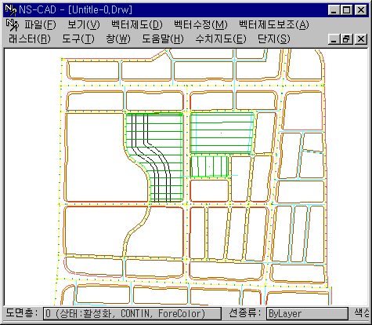
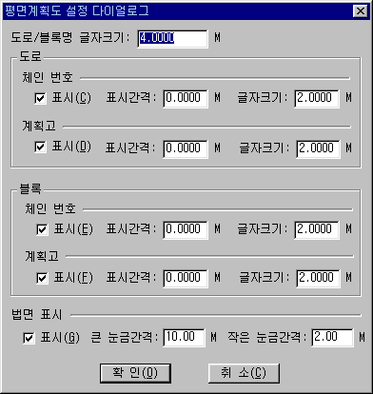
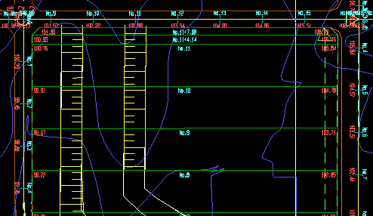
단지 계획 평면도 - 성과품 출력
Namosoft, Inc.
기 능
단지 계획도 출력 시 체인, 계획고, 법면 표시 선택
NSCAD 도면창으로 출력 가능
DXF 파일로 출력 가능
프린터나 플로터로 출력 지원
위의 도면 출력예는 스캔 받은 것으로 실제
출력 된 상태보다 해상도가 떨어집니다.
- 42 -

Slide 43
토공량 처리 흐름도
Namosoft, Inc.
횡단계획 및 토공량 자동계산으로
전체토공 계산완료
토공량 검토
이상 없을 경우
토공량 조정이 필요한 경우
‘횡단계획’에서 ‘토공량
자동계산’ 항목 체크 해제
‘횡단계획’ 사용자 토공량 조정
토공량 재검토
이상 없을 경우
횡단계획 변경으로 인해 토공량
자동 계산이 필요한 경우
‘횡단계획’ 에서 ‘토공량 자동 계산’ 항목 체크 하고 현재 횡단 토공량 자동 계산
토공량 집계 및 누가 토량 계산
- 43 -

Slide 44
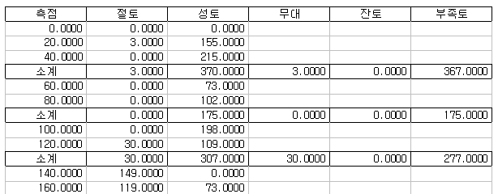
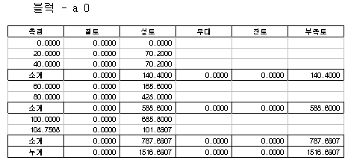
토공량 계산서 - 성과품 출력
Namosoft, Inc.
도로의 토공량 계산서
기 능
출력 전 미리보기 기능
- 미리보기 상태에서 확대, 축소 가능
텍스트 파일 형태인 RTF 파일로 출력
프린트로 직접 출력
블록의 토공량 계산서
위의 계산서 출력예는 작업 편의상 화면을 캡쳐받은 것으로 실제 출력 된 상태보다 해상도가 많이 떨어집니다.
-44 -

Slide 45
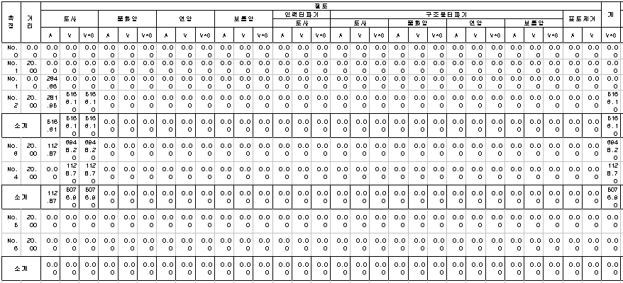
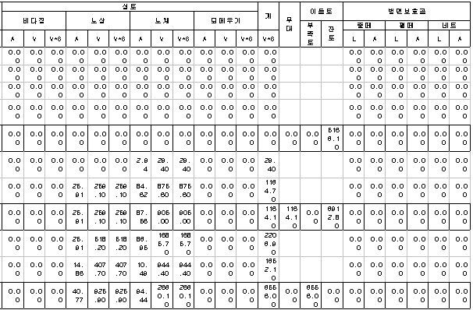
각각의 계산서 - 성과품 출력
Namosoft, Inc.
도로 종합 계산서
블록의 토공량 계산서
각 계산서 형식 사용자 작성 가능
출력 전 미리보기 기능
- 미리보기 상태에서 확대, 축소 가능
텍스트 파일 형태인 RTF 파일로 출력
프린트로 직접 출력
위의 계산서 출력예는 작업 편의상 화면을 캡쳐받은 것으로 실제 출력 된 상태보다 해상도가 많이 떨어집니다.
기 능
- 45 -

Slide 46
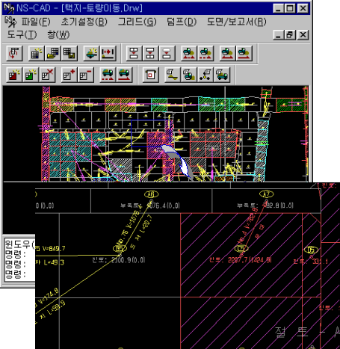
토량이동
Namosoft, Inc.
기 능
단지/캐드 메뉴 전화
최적의 공사비로 자동 운반
사용자 수동 운반 가능
그리드 분할 병합, 경계 재설정
무대, 도저, 덤프 자동 이동, 수동이동
암별로 물량 이동
그리드 추가 삭제
토량이동도 출력
=> NSCAD 도면차으로 출력
=> DXF파일로 출력
=> 프린트나 플로터로 출력
- 46 -

Slide 47
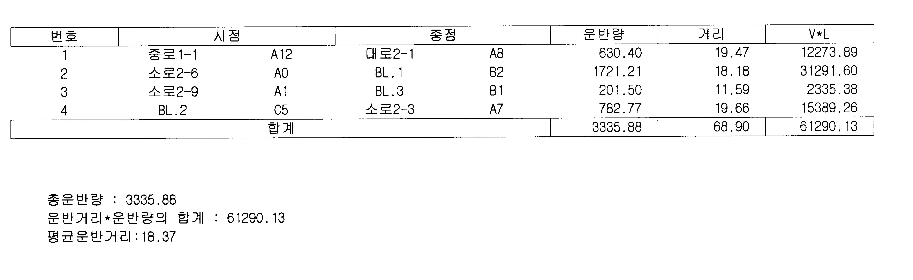
각종 운반 계산서 - 성과품 출력
Namosoft, Inc.
무대 이동 계산서
각 계산서 형식 사용자 작성 가능
출력 전 미리보기 기능
- 미리보기 상태에서 확대, 축소 가능
텍스트 파일 형태인 RTF 파일로 출력
프린트로 직접 출력
기 능
상단의 계산서 출력예는 스캔 받은 것으로 실제
출력 된 상태보다 해상도가 떨어집니다.
- 47 -

Slide 48
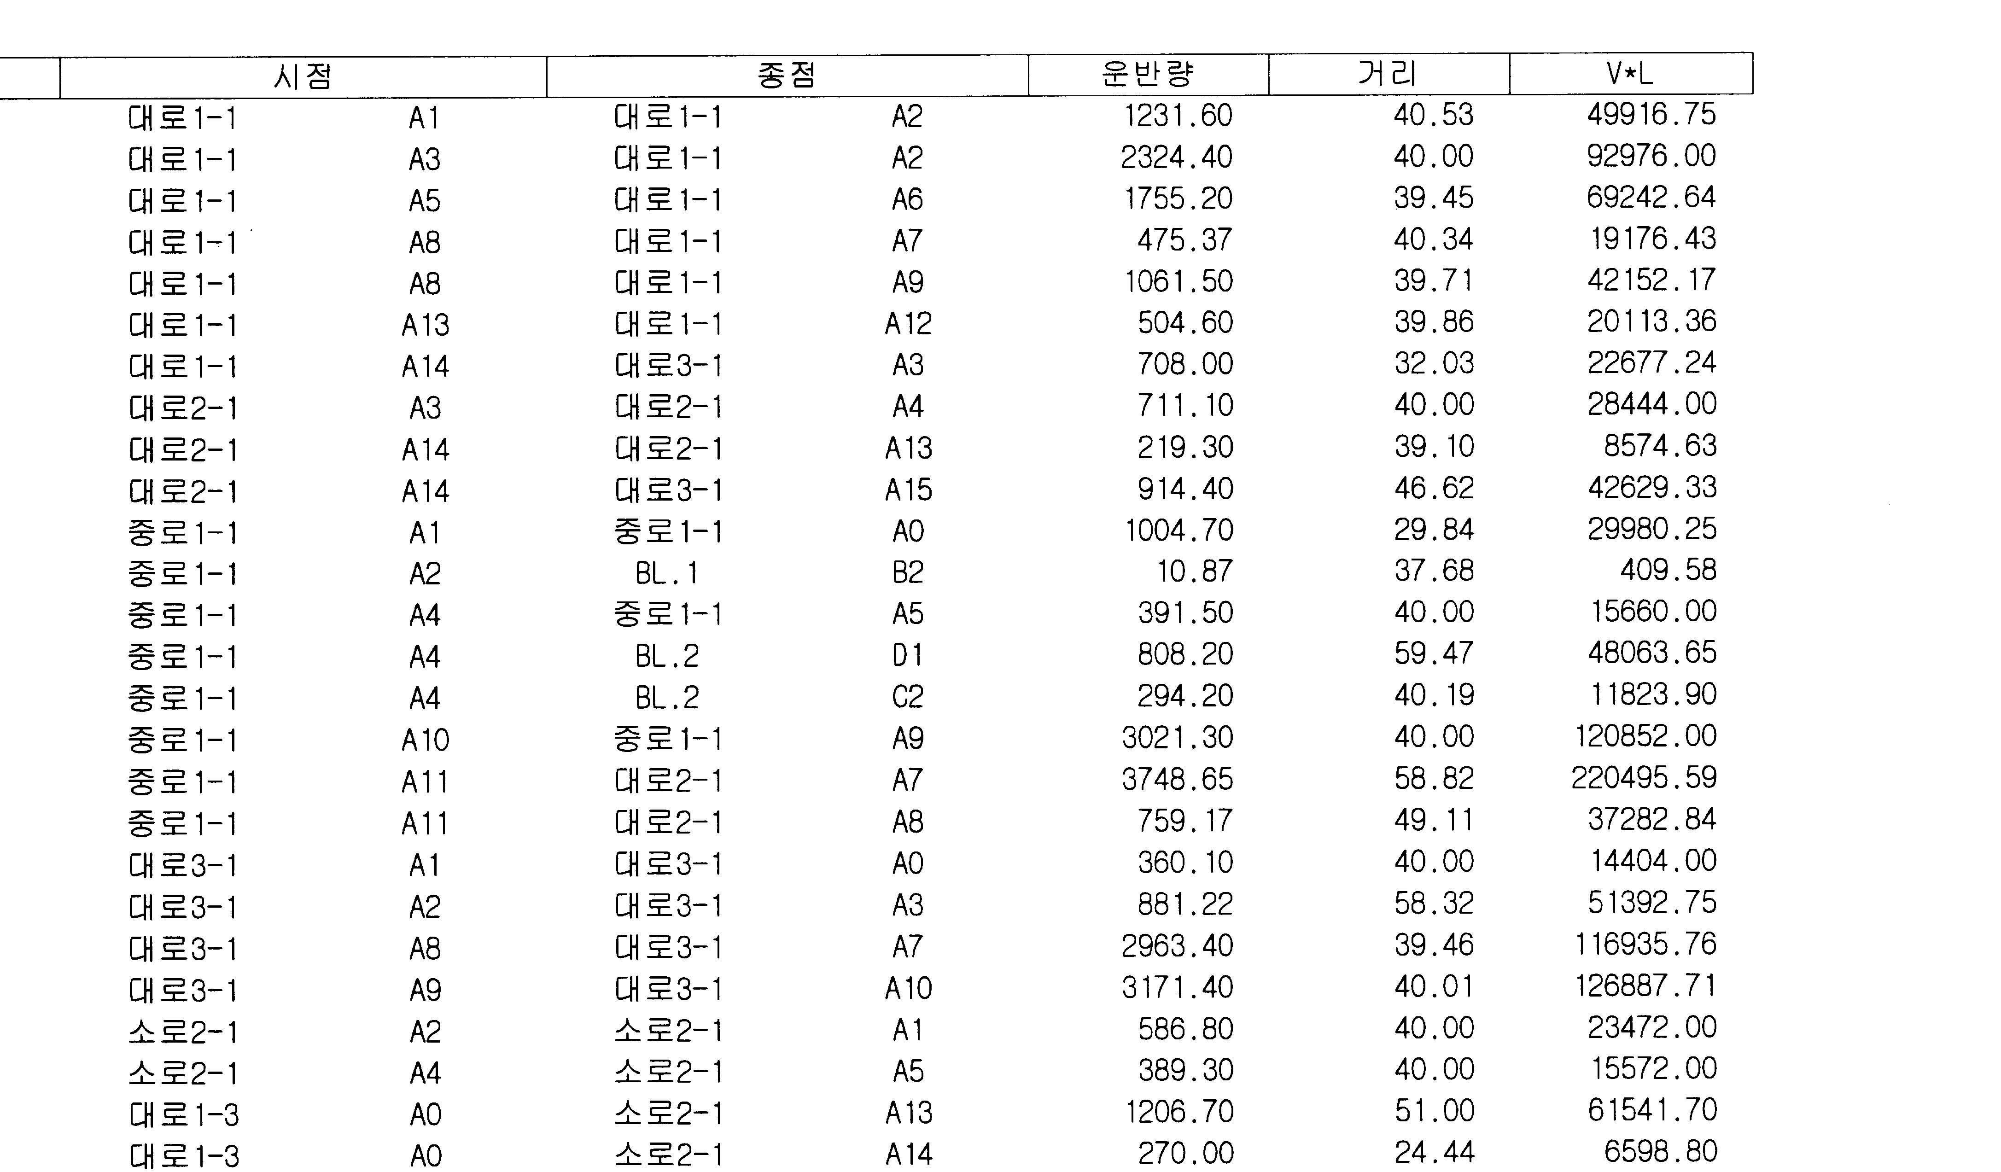
각종 운반 계산서 - 성과품 출력
Namosoft, Inc.
도저 이동 계산서
각 계산서 형식 사용자 작성 가능
출력 전 미리보기 기능
- 미리보기 상태에서 확대, 축소 가능
텍스트 파일 형태인 RTF 파일로 출력
프린트로 직접 출력
위의 계산서 출력예는 스캔 받은 것으로 실제
출력 된 상태보다 해상도가 떨어집니다.
기 능
- 48 -

Slide 49
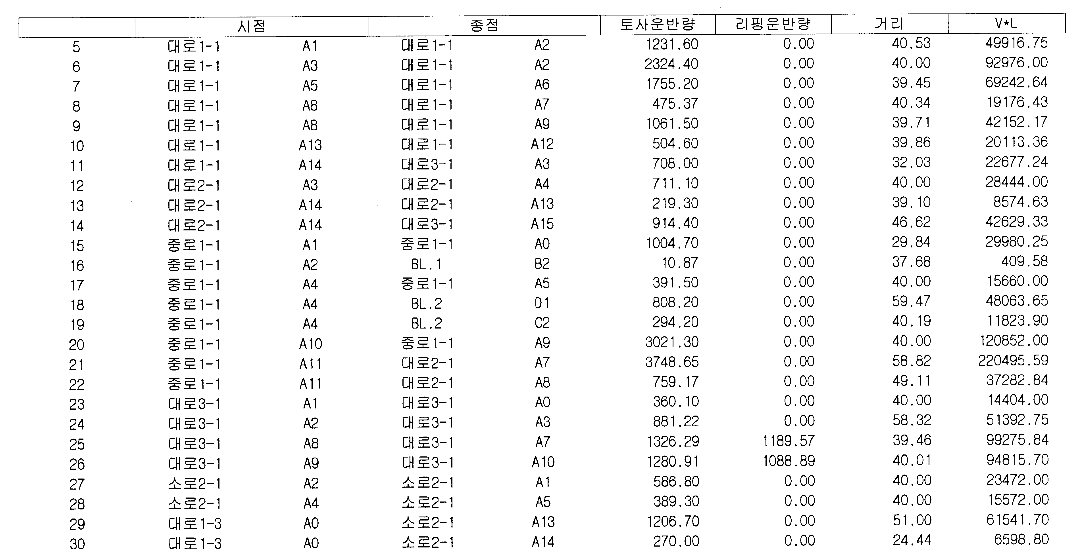
각종 운반 계산서 - 성과품 출력
Namosoft, Inc.
자세한 도저 이동 계산서
각 계산서 형식 사용자 작성 가능
출력 전 미리보기 기능
- 미리보기 상태에서 확대, 축소 가능
텍스트 파일 형태인 RTF 파일로 출력
암별로 물량 출력 가능
프린트로 직접 출력
위의 계산서 출력예는 스캔 받은 것으로 실제
출력 된 상태보다 해상도가 떨어집니다.
기 능
-49 -

Slide 50
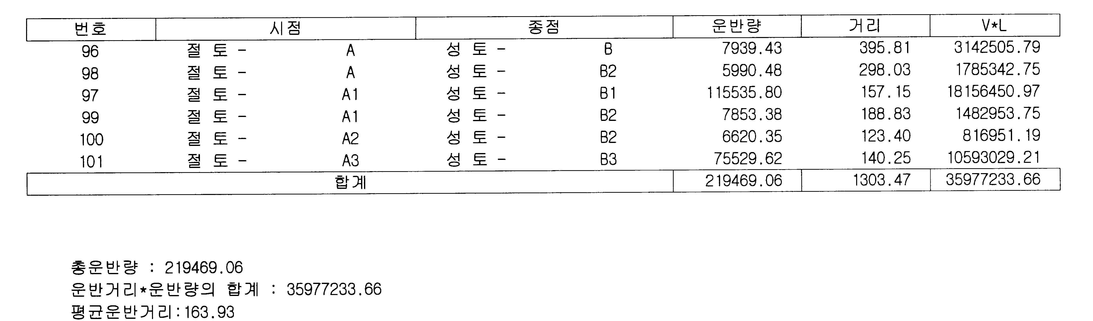
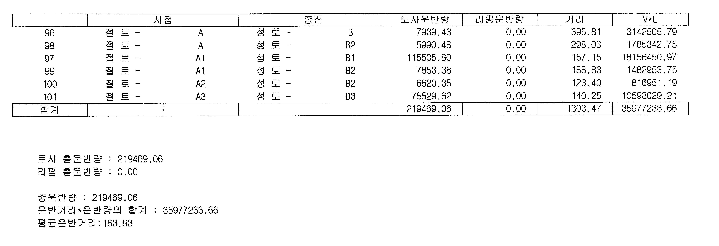
각종 운반 계산서 - 성과품 출력
Namosoft, Inc.
덤프 이동 계산서
자세한 덤프 이동 계산서
텍스트 파일 형태인 RTF 파일로 출력
암별로 물량 출력 가능
프린트로 직접 출력
각 계산서 형식 사용자 작성 가능
출력 전 미리보기 기능
- 미리보기 상태에서 확대, 축소 가능
기 능
위의 계산서 출력예는 스캔 받은 것으로 실제
출력 된 상태보다 해상도가 떨어집니다.
- 29 -
- 50 -

Slide 52
우 수
우수로 생성, 삭제
우수 원형관, 우수암거 설치
우수로 종단 갱신
원형관 단차 설정, 암거 낙차 설정
성과품 출력 => 우수 종단면도
Namosoft

Slide 53
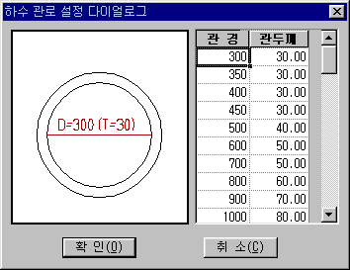
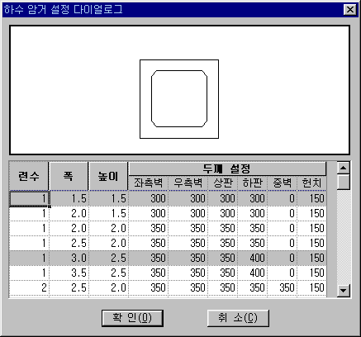
우수 원형관 / 우수 암거
Namosoft, Inc.
원형관
암거
각 계산서 형식 사용자 작성 가능
출력 전 미리보기 기능
- 미리보기 상태에서 확대, 축소 가능
텍스트 파일 형태인 RTF 파일로 출력
프린트로 직접 출력
기 능
- 53 -

Slide 54
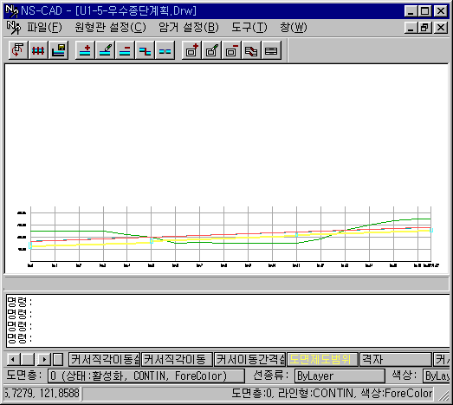
우수종단 계획
Namosoft, Inc.
기 능
캐드 / 우수설계 메뉴 전환
우수 체인의 계획고 변경
우수원형관, 우수암거 설치
단차, 낙차 설정
- 54 -

Slide 55


우수 원형관, 암거 설치
Namosoft, Inc.
기 능
관경과 관두께 설정
원형관이나 암거 설치 구간 설정
설치 기준 설정 => 토피고 , 관저고 설정
- 55 -

Slide 56

Namosoft, Inc.
우수 종단면도
기 능
NSCAD 도면으로 직접 출력
DXF 파일로 출력
플토터 또는 프린터 출력
폴 추가 / 삭제
페이지 이동
종단면도 출력에 관한 항목 설정
폴 영역 조정
우측의 도면 출력예는 작업 편의상 화면을 캡쳐
받은 것으로 실제 출력 된 상태보다 해상도가
많이떨어집니다.
- 56 -

Slide 58
오 수
오수로 생성, 삭제
오수 원형관, 오수암거 설치
오수로 종단 갱신
원형관 단차 설정, 암거 낙차 설정
성과품 출력 => 오수 종단면도
Namosoft

Slide 59
오수 원형관 / 오수 암거
Namosoft, Inc.
원형관
암거
각 계산서 형식 사용자 작성 가능
출력 전 미리보기 기능
- 미리보기 상태에서 확대, 축소 가능
텍스트 파일 형태인 RTF 파일로 출력
프린트로 직접 출력
기 능
- 59 -

Slide 60

오수종단 계획
Namosoft, Inc.
기 능
캐드 / 오수설계 메뉴 전환
오수 체인의 계획고 변경
오수원형관, 오수암거 설치
단차, 낙차 설정
- 60 -

Slide 61
오수 원형관, 암거 설치
Namosoft, Inc.
기 능
관경과 관두께 설정
원형관이나 암거 설치 구간 설정
설치 기준 설정 => 토피고 , 관저고 설정
- 61 -

Slide 62

Namosoft, Inc.
오수 종단면도
기 능
NSCAD 도면으로 직접 출력
DXF 파일로 출력
플토터 또는 프린터 출력
폴 추가 / 삭제
페이지 이동
종단면도 출력에 관한 항목 설정
폴 영역 조정
우측의 도면 출력예는 작업 편의상 화면을 캡쳐
받은 것으로 실제 출력 된 상태보다 해상도가
많이떨어집니다.
- 62 -

Slide 63
빈 여백

Slide 64
NSCAD
독자적인 기술로 개발된 토목 설계용 전문 CAD
평면배치 도면 제도
수치지도, 측량자료 삼각망 파일 생성
단지설계, 우수설계, 오수설계 작업
각종 도면 관리
심벌 기능
래스터 및 벡터자료 동시 지원
Namosoft

Slide 65
NSCAD 메뉴
Namosoft, Inc.
파 일
보 기
벡 터 제 도
새 도면
도면열기
도면저장
DXF 입력
DXF출력
도면 비트맵
저장
PLOTTING
벡 터 수 정
재정리
재생성
도면이동
확대 / 축소
도형 속성
조회
좌표, 거리,
면적계산
도형 묘사
가상주행
운전슬라이드
벡터제도보조
선, 호, 원 제도
클 로 소 이 드
3차원면
연결선
블록 쓰기
심벌 등록 관리
래 스 터
객체 이동, 복사
도형축척적용
간격띄우기
도형 절단
도형모깍기
도면 복사
도형깨기
간격높이 변경
도형 색상
도면층 설정
도형 특징점
선택
최종작업 도형
지정
격자 설정
배치 자동 실행
래스터 설정
해제
래스터 저장
래스터 제도
래스터 수정
- 65 -

Slide 66

래스터 데이터 처리
Namosoft, Inc.
기 능
래스터 데이터 벡터 처리
래스터 스냅 설정
굵기 설정
선, 원, 호, 사각형 그리기
래스터 복구
삭제, 복사, 이동
잡티 제거, 구멍 채우기, Smooth기능
- 66 -

Slide 67


수치지도에 의한 삼각망 구성
Namosoft, Inc.
수치지도
좌표파일
삼각망파일
항측 데이터
위성측량(GPS) 데이터
벡터처리 데이터
디지타이징 데이터
수치지도
- 67 -

Slide 68



측량자료에 의한 삼각망 구성
Namosoft, Inc.
측량자료 받기
측량자료
좌표파일
삼각망파일
SOKKIA PowerSet 3000등 SOKKIA 제품과 TOPCON GTS 701,
GEOTRONICS Geodimeter 600 등 지원
다른 측량기기 추가 가능
등고선 생성
기 능
- 68 -

Slide 69


삼각망 파일
Namosoft, Inc.
삼각망 구성
수치지도
좌표파일
삼각망파일
측량자료
- 69 -

Slide 70

도형묘사
Namosoft, Inc.
기 능
삼각망을 통한 정확한 지형 추출
3차원 지형 랜더링
- 70 -

Slide 71
수치지도 처리 과정
Namosof,. Inc.
수치지도
NSCAD
단지설계
도면창에서
평면배치 설계
평면도면 배치
항측 데이터
위성측량 (GPS)
디지타이징
삼 각 망
구 성
종.횡단 지반고
자 동 추출
랜더링
도로,블록 설계
벡터라이징
레스터 데이터 백터 처리
종단,횡단, 토공
각종 성과품 출력
도면관리
- 71 -

Slide 72
Site Projector 소요 장비
Site Projector for Windows
OS
한글 WINDOWS 95 이상
PC
팬티엄 133Mz 이상
RMA
64MB 이상
HDD
500 MB 이상 여유 공간
모니터
1024*768 이상 해상도
Parallel Port
(Plotter 사용 및 Hardware lock 용)
Parallel
Hardware Lock
판매 시 제공
Plotter
(Window System, HP-GL, HP-GL2, PCL4)

